Slide 1
Mi a személyiségpszichológia?
Tárgya, története, módszerei
A személyiség mérése

Slide 2
Mi a személyiség?
Az egyediség hordozója
  Öröklődés alapján (46 kromoszóma)
  Biokémiai szinten → pszichológiai szinten
Általános fogalom
Nomotetikus és idiografikus tudományok
A személyiségpszichológia félúton van a kettő közt

Slide 3
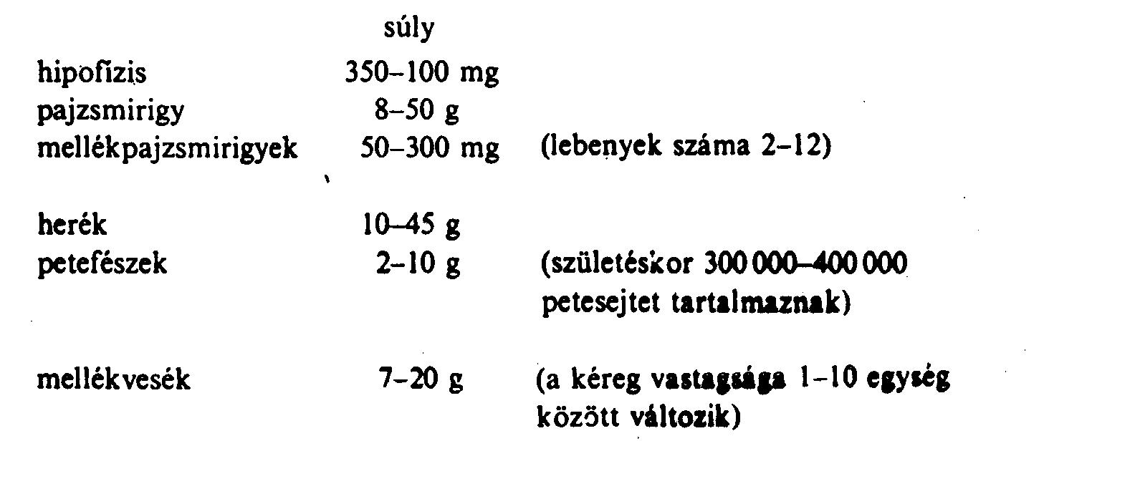
A biológiai egyediség példái

Slide 4
Murray:
Minden ember olyan mint minden más ember
Minden ember olyan, mint néhány más ember
Minden ember olyan mint senki más

Slide 5
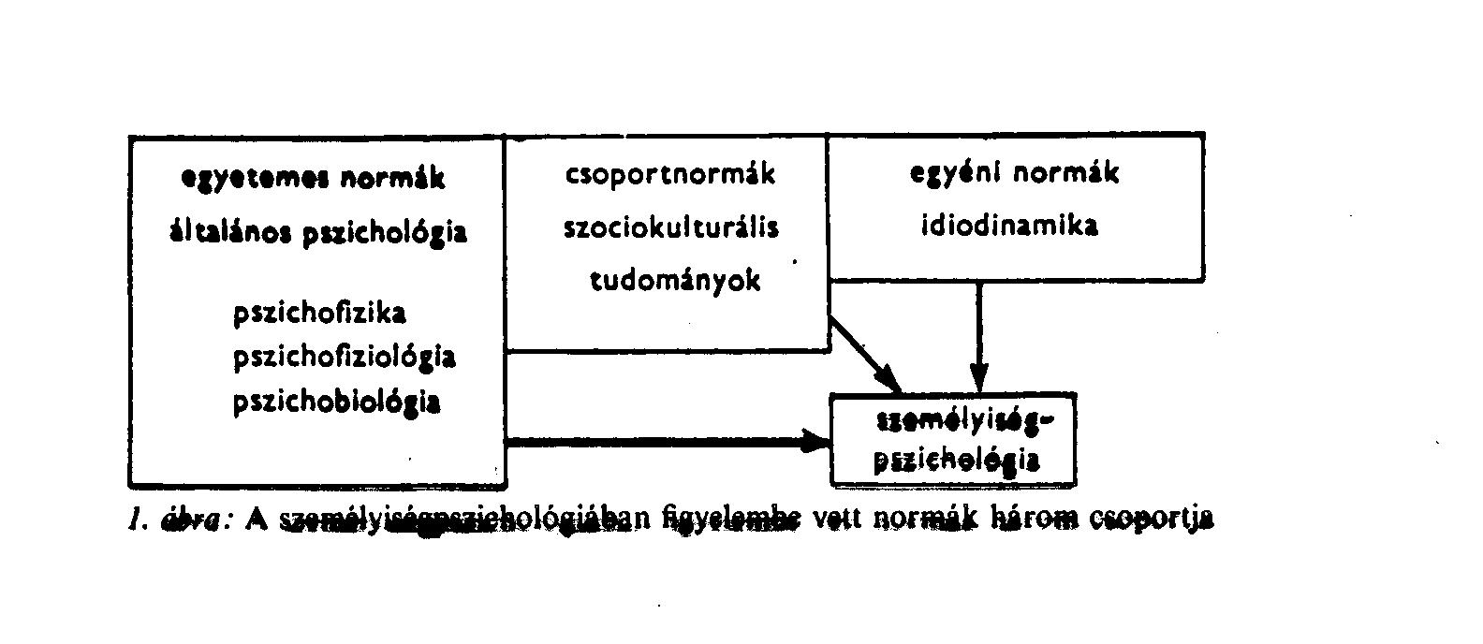
A személyiségpszichológia helye

Slide 6
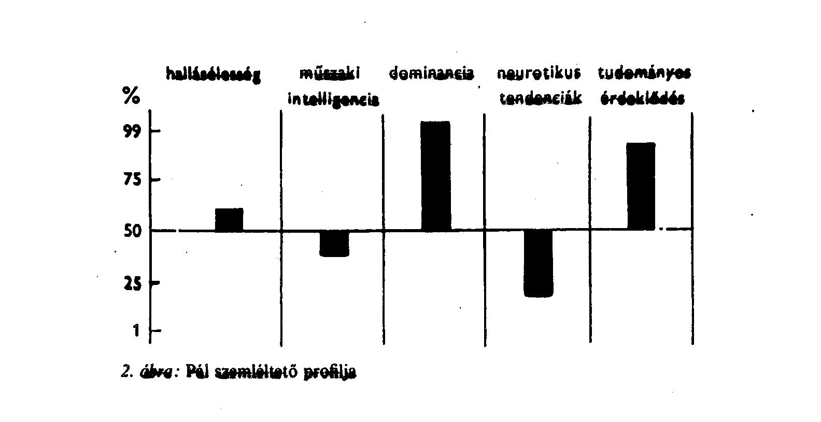
A differenciális pszichológia szemlélete

Slide 7
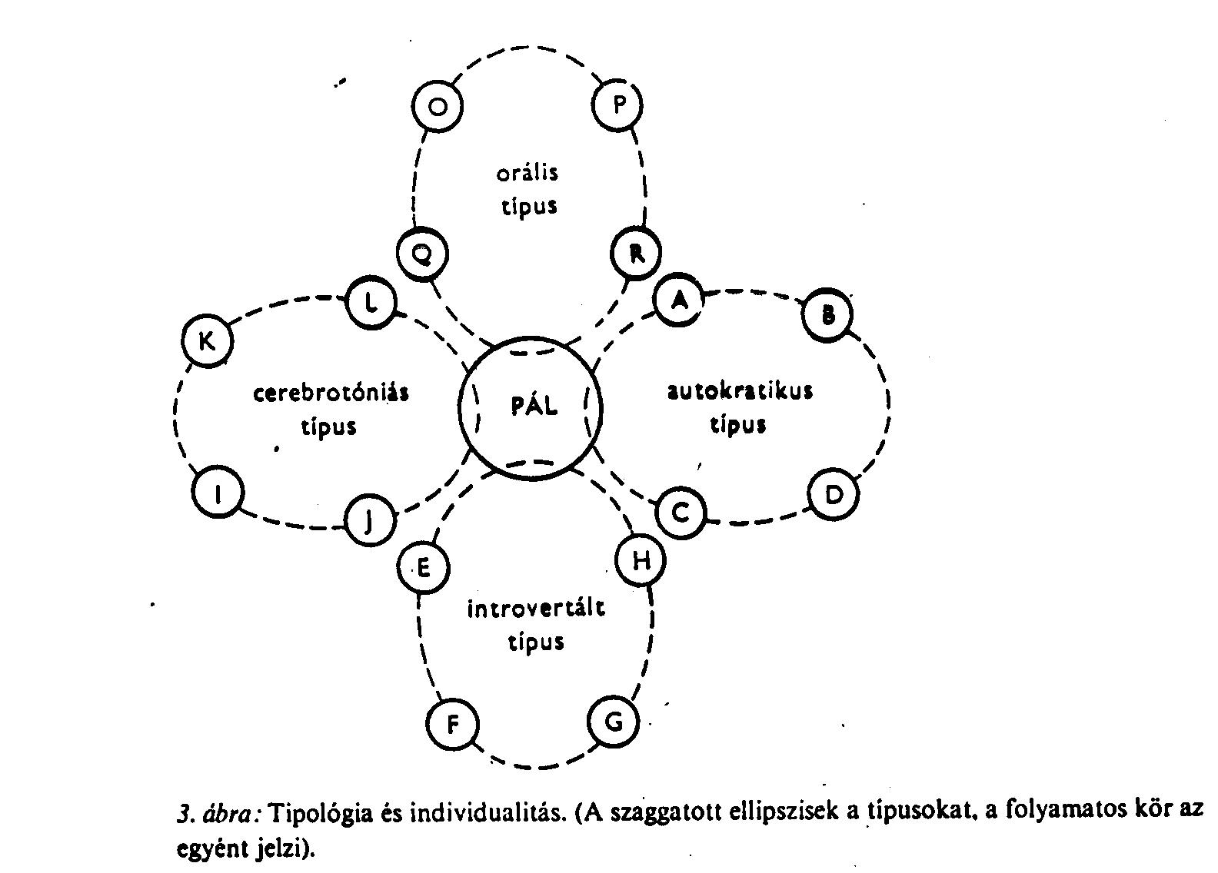
A típuselméletek

Slide 8
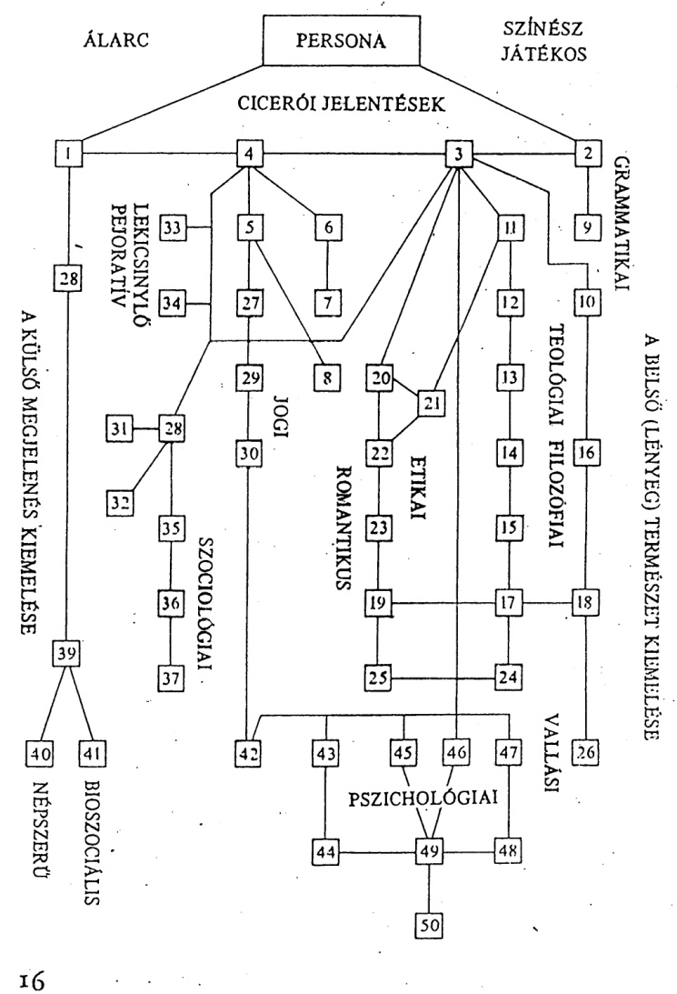
A persona (személyiség) szó jelentései

Slide 9
Személyiségdefiníciók
Külső megjelenésből kiindulók
Belső struktúrából kiindulók
Pozitivista definíciók
Allport definíciója:
A személyiség azon pszichofizikai rendszerek dinamikus szerveződése az egyénen belül, amelyek meghatározzák jellemző viselkedését és gondolkodását

Slide 10
Carver, Scheier:
A személyiség – a személyen belüli – pszichofizikai rendszerek olyan dinamikus szerveződése, amely az egyén jellemző viselkedés-, gondolati és érzésmintáit hozza létre.
Pervin:
A személyiség kogníciók, érzések és viselkedések komplex szerveződése, mely irányt szab és mintát ad a személy életének. Mint a test, a személyiség is struktúrákból és folyamatokból áll, és mind az öröklődés mind a környezet tükröződik benne. Továbbá a személyiség magában foglalja a múlt hatásait, beleértve a múlt emlékeit és a jelen és jövő konstrukcióit is.

Slide 11
Hasonló konstruktumok
Karakter (jellem):
értékelt személyiség
Vérmérséklet (temperamentum):
a személyiség nyersanyaga

Slide 12
Történeti áttekintés
A négy vérmérsékleti típus
Empedoklész (i.e. 450): a négy elem
Hippokratész (i.e. 400): testnedvek
Galenus (i.sz. 150): temperamentum

Slide 13
A négy temperamentum
Elemek | Tulajdon-ságok | Testned-vek | Tempera-mentum
Levegő | Meleg, nedves | Vér | Szangvini-kus
Föld | Hideg, száraz | Fekete epe | Melankoli-kus
Tűz | Meleg, száraz | Sárga epe | Kolerikus
Víz | Hideg, nedves | Nyálka | Flegmati-kus

Slide 14
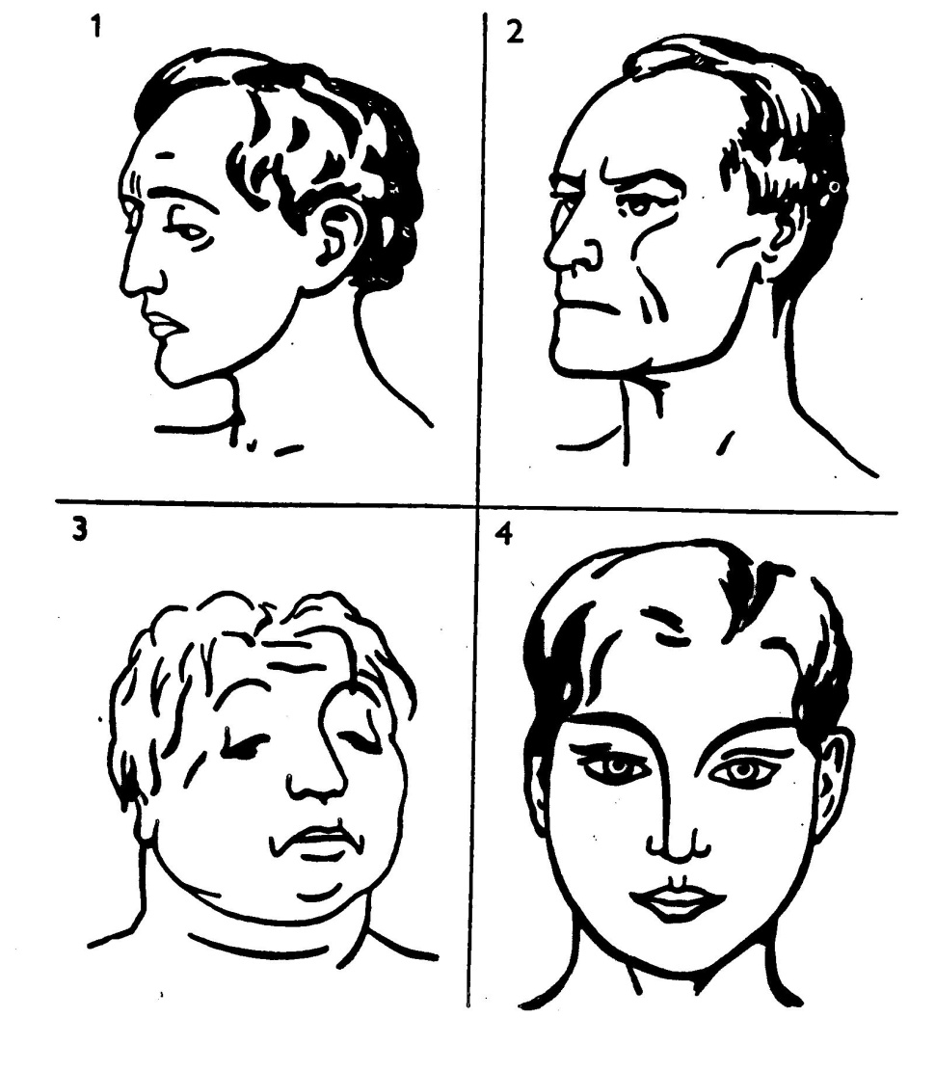
Fiziognómia
(Lavater-18.sz.)

Slide 15
Alkattanok
Kretschmer (1925):
Piknikus → ciklotím
Leptoszóm → skizotím
Atletikus → viszkózus
Sheldon (1940):
endomorfia → viszcerotónia
mezomorfia → szomatotónia
ektomorfia → cerebrotónia

Slide 16
Irodalmi karakterológia
Teophrasztosz
Irodalmi jellemábrázolások

Slide 17
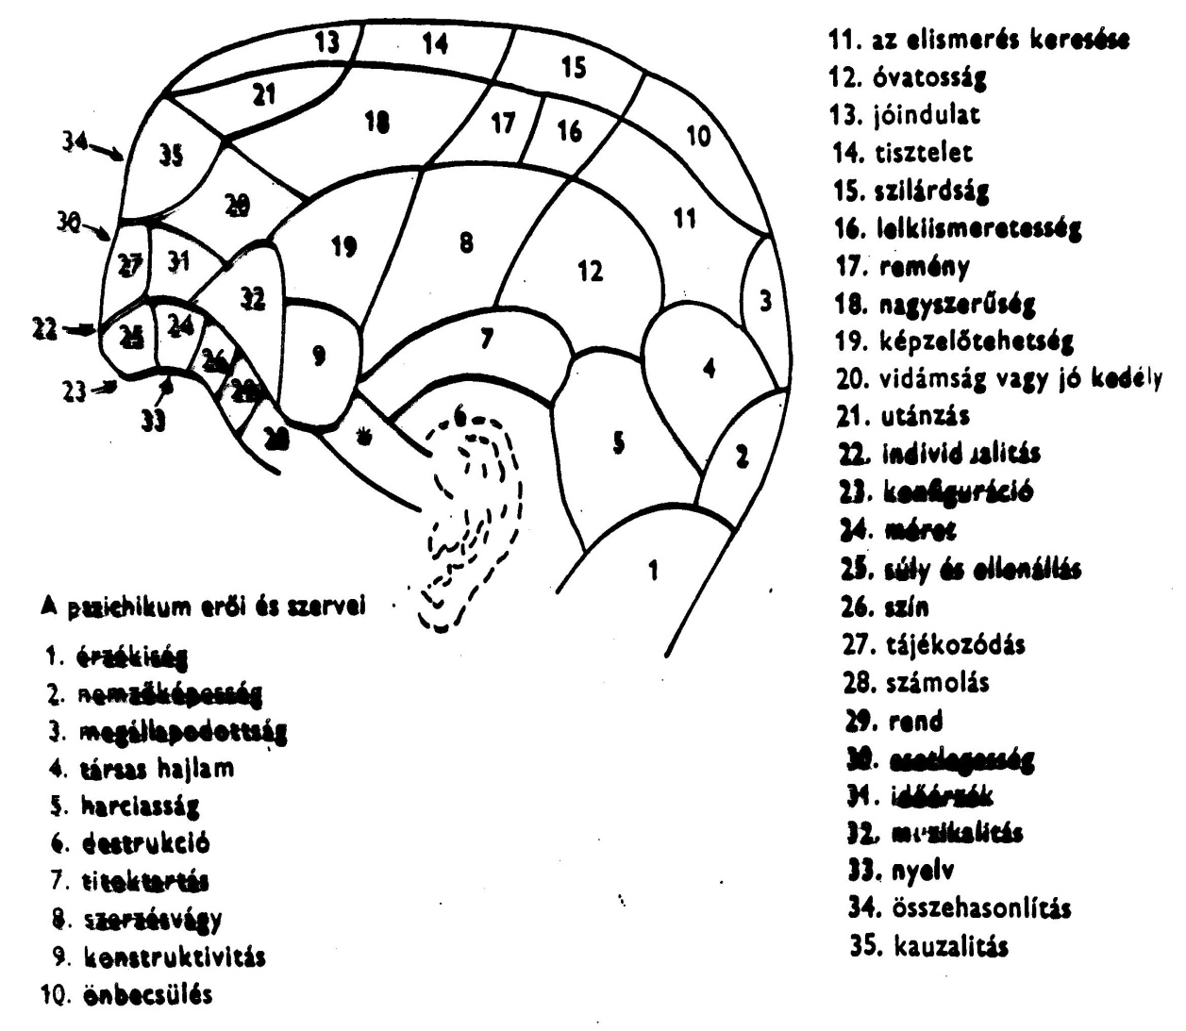
Frenológia
(Gall 1758-1828)

Slide 18
A modern személyiségpszichológia kutatási irányai
Klinikai megközelítés (Charcot, Freud, Murray, Rogers, Kelly)
Korrelációs megközelítés (Galton, Pearson, Cattell, Eysenck, FFM)

Slide 19
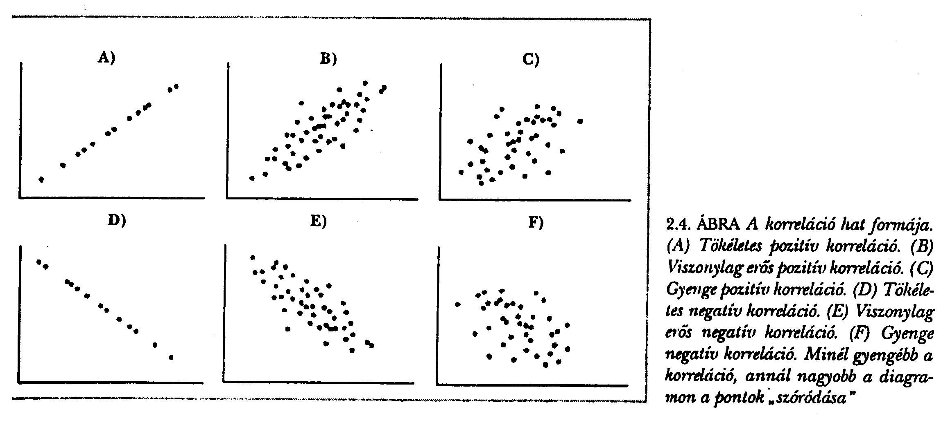
Mi a korreláció?

Slide 20
A modern személyiségpszichológia kutatási irányai
Klinikai megközelítés (Charcot, Freud, Murray, Rogers, Kelly)
Korrelációs megközelítés (Galton, Pearson, Cattell, Eysenck, FFM)
Kísérleti megközelítés (Wundt, Ebbinghaus, Pavlov, Watson, Hull, Skinner, kognitív megközelítések)

Slide 21
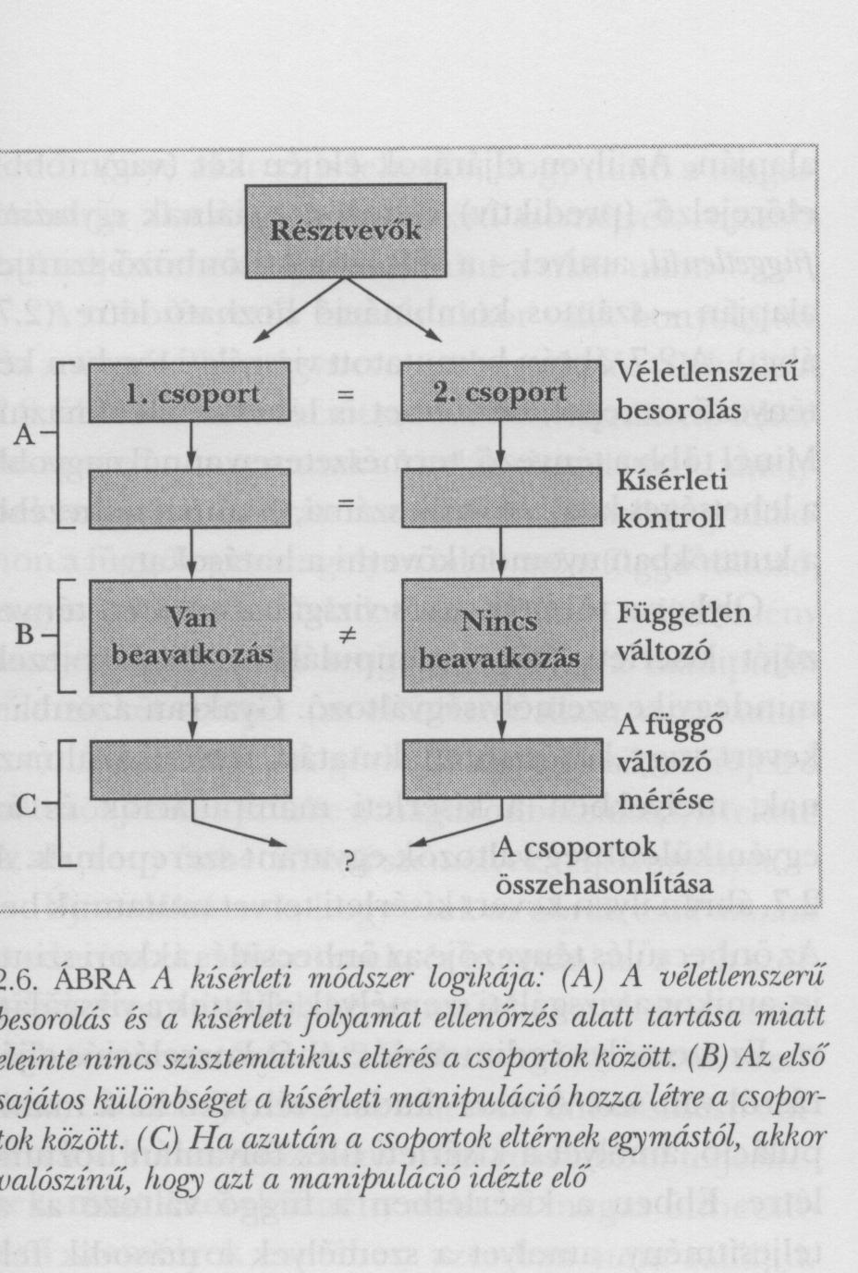
A kísérleti módszer

Slide 22
Az egyes módszerek előnyei és hátrányai

Slide 23
A klinikai módszer
Előnye:
elkerüli a laboratórium művi helyzetét
a személy-környezet teljes komplexitását tanulmányozza
az egyént mélyrehatóan tanulmányozza
Hátránya:
rendszertelen megfigyeléshez vezet
az adatok szubjektív értelmezésére bátorít
a változók közötti bonyolult kapcsolatokra épít

Slide 24
A korrelációs módszer
Előnye:
a változók széles körét tanulmányozza
sok változó kapcsolatát vizsgálja
Hátránya:
olyan kapcsolatokat alapoz meg, melyek inkább együttjárások, nem ok-okozati kapcsolatok
az önjellemző kérdőívek megbízhatóságának és érvényességének kérdéseit veti fel

Slide 25
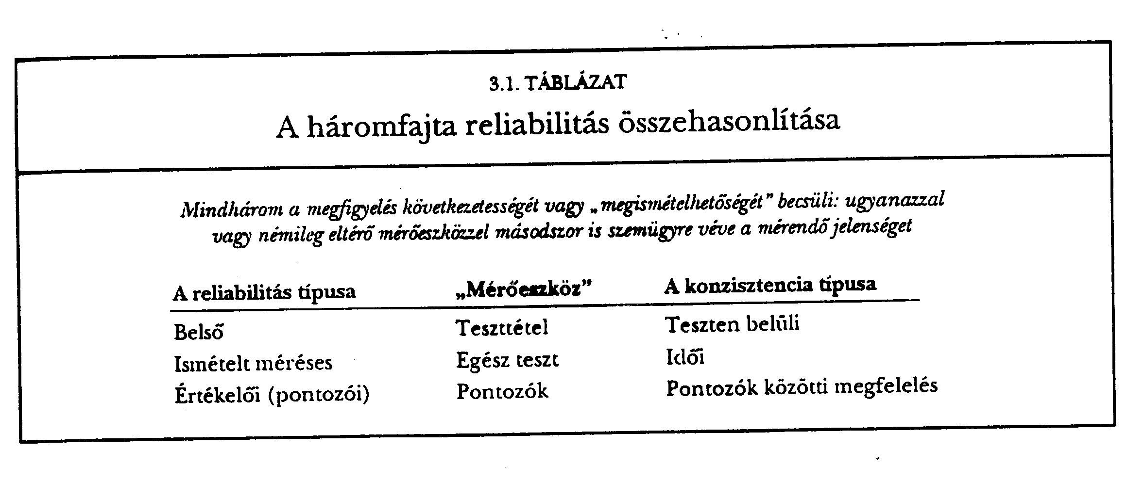
Megbízhatóság

Slide 26
Érvényesség
Konstruktumvaliditás
Kritériumvaliditás
Konvergens validitás
Diszkriminációs validitás
Látszatérvényesség

Slide 27
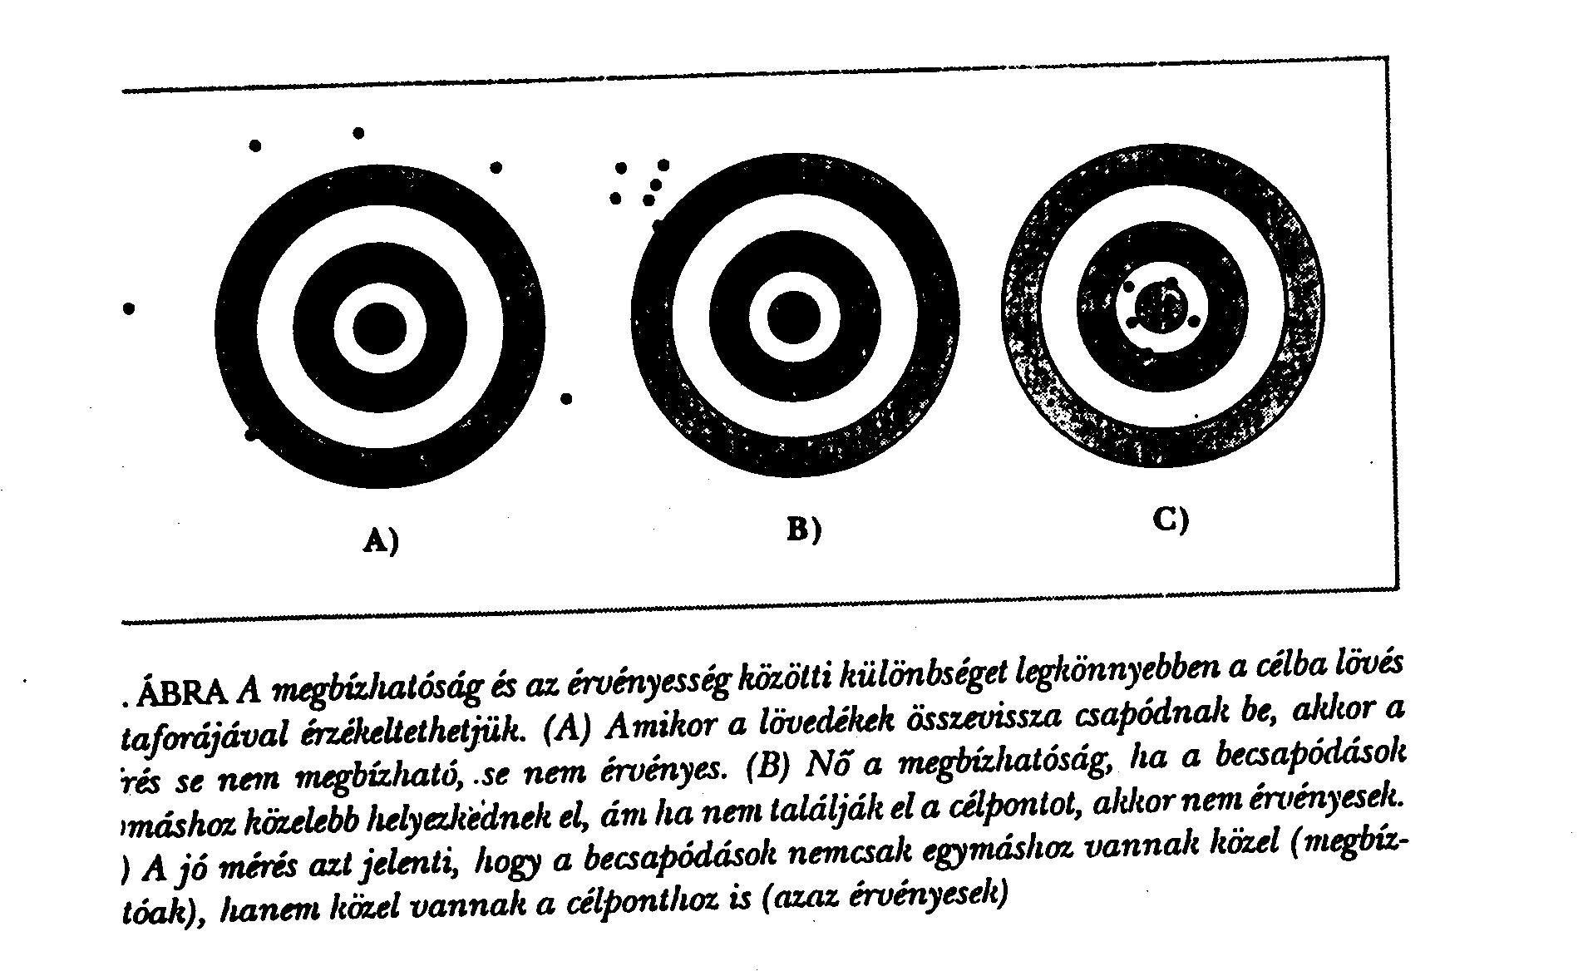
Megbízhatóság és érvényesség

Slide 28
A kísérleti módszer
Előnye:
meghatározott változókat manipulál
objektíven rögzíti az adatokat
ok-okozati kapcsolatokat alapoz meg
Hátránya:
kizár olyan jelenségeket, melyeket laboratóriumban nem lehet vizsgálni
művi helyzetet hoz létre, amely beszűkíti az eredmények általánosíthatóságát

Slide 29
Az adatok típusai
K: kísérleti
Ö: önjellemzés
M: megfigyelés
É: életút

Slide 30
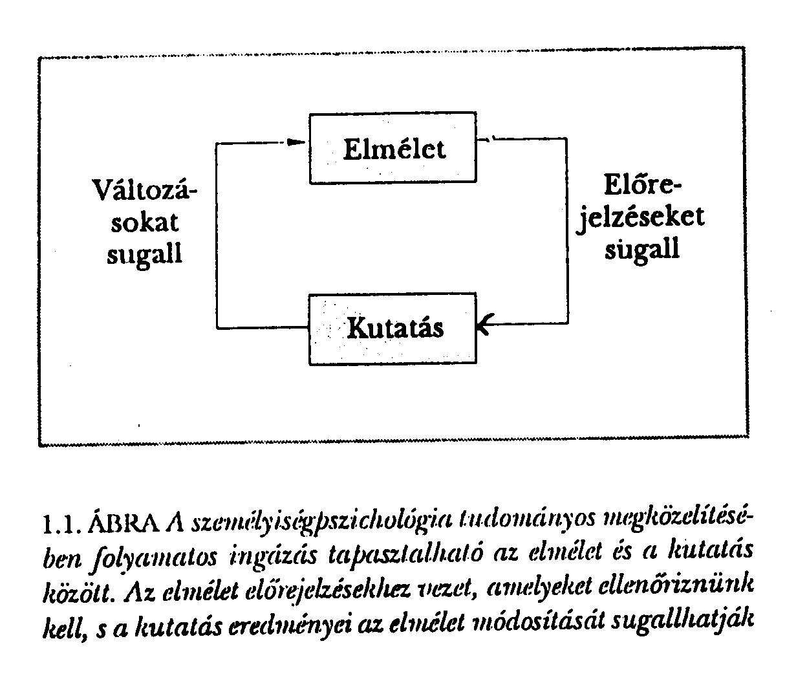
Az elmélet és kutatás viszonya

Slide 31
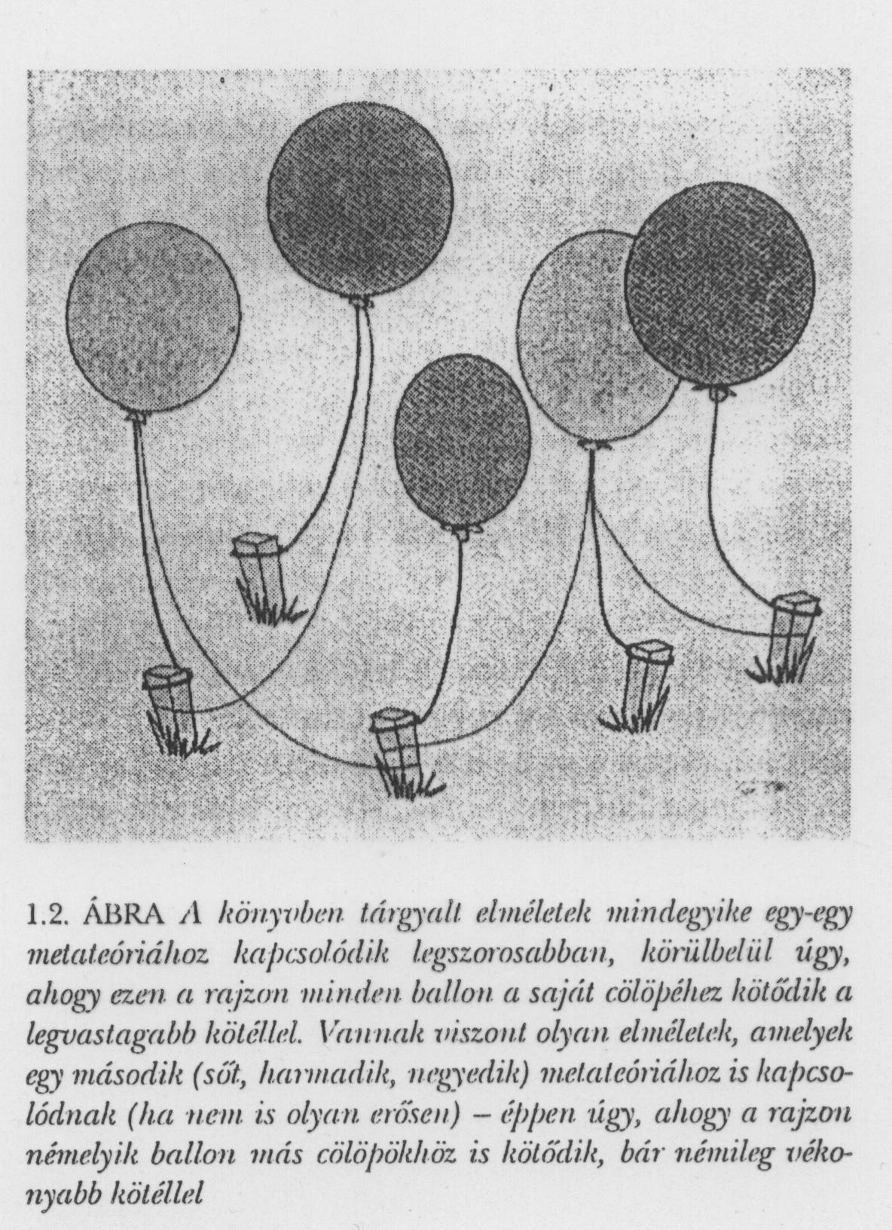
Az elméletek csoportosítása

Slide 32
Mitől jó egy elmélet?
Magyaráz és előre jelez
Széleskörű információra épít
A parszimónia elvét követi
Ösztönzőleg hat
Szubjektív – illik a kutatóhoz

